Slide 1
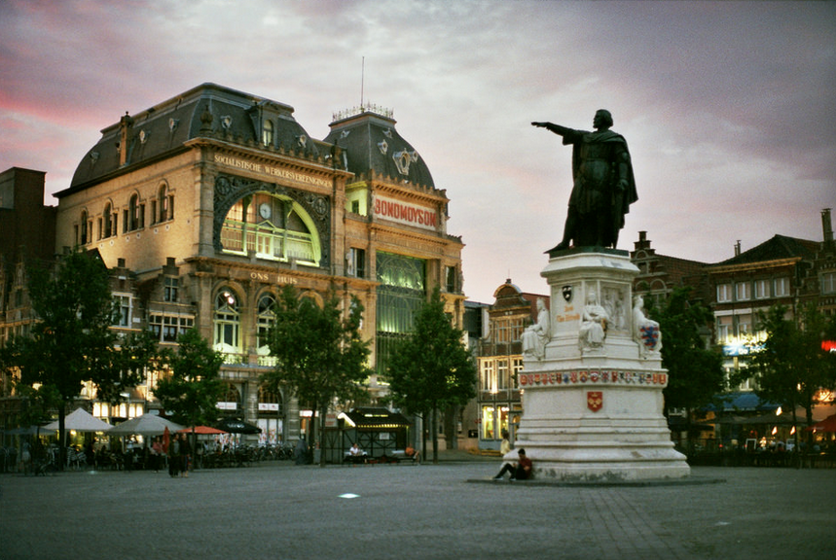
Wie wijst de weg naar Gent?
Notes:
Vraag is nog steeds onbeantwoord…
Kunnen wij dit gat vullen?

Slide 2



Verkeerscentrum Gent
Klant: Pieter Morlion
Projectmanager: Helga Naessens
Team verkeer1
Simon Backx
Jarno De Meyer
Piet Verheye
Robin Weymans
Inleiding – Back-end – Front-end – Demo – Conclusie
Naam spreker
Verkeerscentrum Gent

Slide 3
Inhoud
Inleiding
Back-End
Front-End
Demo
Vragenronde
Conclusie
Inleiding – Back-end – Front-end – Demo – Conclusie
Naam spreker
Verkeerscentrum Gent

Slide 4
Back-end
Inleiding – Back-end – Front-end – Demo – Conclusie
Piet Verheye
Verkeerscentrum Gent

Slide 5





Providers
Coyote
TomTom
Waze
Here
Google
Inleiding – Back-end – Front-end – Demo – Conclusie
Piet Verheye
Verkeerscentrum Gent

Slide 6
Verkeerscentrum
Databank
Opslaan observaties
Ophalen observaties
bij provider
Insert
Get
Inleiding – Back-end – Front-end – Demo – Conclusie
Piet Verheye
Verkeerscentrum Gent
Notes:
Wanneer wij deze data hebben opgehaald bij deze 5 verschillende providers is het de bedoeling dat wij deze opslaan in een databank.
Deze data wordt voorgesteld door de ‘trafficdata’ tabel

Slide 7
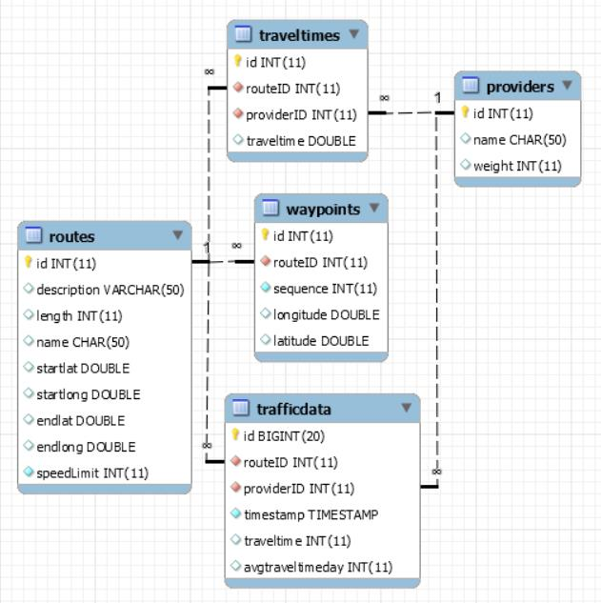
Databank
MySQL
RDBMS
Inleiding – Back-end – Front-end – Demo – Conclusie
Piet Verheye
Verkeerscentrum Gent
Notes:
5 providers -> observaties ophalen
Observaties –> trafficdata tabel
Observaties ‘crunchen’ -> meer performantie

Slide 8
Verkeerscentrum
API
Ophalen van observaties, routes
JSON-data aanbieden via REST-API
select
Inleiding – Back-end – Front-end – Demo – Conclusie
Piet Verheye
Verkeerscentrum Gent
Notes:
Aanbieden observaties aan gebruiker : API
Jersey implementatie java REST API (JAX-RS)

Slide 9
API
Voorbeeld : verkeer1.bp.tiwi.be/api/providers?id=1
/providers
/routes
/api /waypoints
/live
/trafficdata /weekday
/interval
Inleiding – Back-end – Front-end – Demo – Conclusie
Piet Verheye
Verkeerscentrum Gent
Notes:
Belangrijkst : observaties aanbieden
4 opties -> eigen query, dus eigen manipuleermanier observaties
Default : rauwe observaties ophalen
Live : recentste observatie + gemiddelde
Weekday : observatie per dag voorzien
Interval : observatie voor bepaald interval

Slide 10
Front-end: technische uitleg
Inleiding – Back-end – Front-end – Demo – Conclusie
Simon Backx
Verkeerscentrum Gent

Slide 11
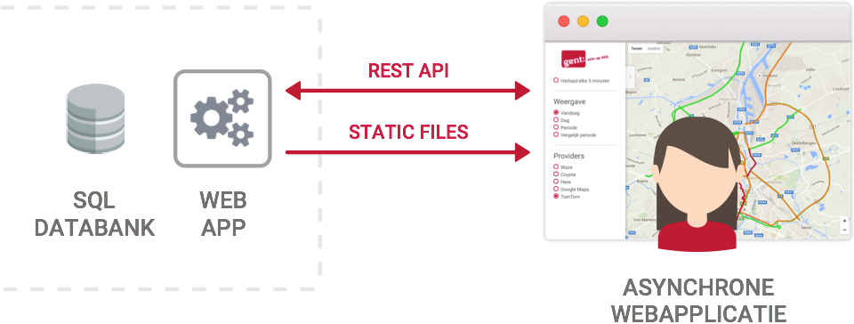
Communicatie tussen server en applicatie
Inleiding – Back-end – Front-end – Demo – Conclusie
Simon Backx
Verkeerscentrum Gent
Notes:
* Als een gebruiker naar onze website surft, zal onze web applicatie de de statische bestanden, zoals html, afbeeldingen, css en javascript, beschikbaar stellen na authenticatie via de BASIC http authentication header. Glassfish zorgt hiervoor, maar deze taak zou in principe kunnen vervangen worden door Apache of Nginx op dezelfde of een andere server om zo de performantie te verhogen. Onze statische bestanden zijn namelijk volledig onafhankelijk.
* Eenmaal de browser het statische html bestand en al haar componenten heeft gedownload, zal onze javascript met behulp van jQuery voor de communicatie via onze REST API zorgen. Naast een (voorlopig) gehardcoded API key in een custom http header, moet hiervoor ook nog altijd de BASIC authentication header doorgestuurd worden, maar dit gebeurt automatisch en is niet noodzakelijk als onze statische bestanden via apache of nginx beschikbaar zijn. Dan blijft de basic authenticatie beperkt tot de statische bestanden.

Slide 12
Structuur javascript
Api
  Communicatie met de server
  ‘Callback’ eens geslaagd
Dashboard
  Parameters bijhouden
  Taak: dashboard met HTML opvullen
  Is data beschikbaar?
  Data aanvragen bij Api object
ListBuilder
  Converteert data in HTML voor lijstweergave
Url
  Parameters van het dashboard aanpassen en lezen uit de URL
Inleiding – Back-end – Front-end – Demo – Conclusie
Simon Backx
Verkeerscentrum Gent
Notes:
Onze web applicatie werkt met verschillende objecten die elk hun eigen kerntaak hebben.

Slide 13
Data structuur
Voornamelijk opgeslagen in routes, een lijst van Route objecten
Route object
  Eigenschappen: id, lengte, naam, beschrijving, waypoints...
  Reeds aangevraagde data (cache)
Cache raadplegen
  API aanvragen beperken
Inleiding – Back-end – Front-end – Demo – Conclusie
Simon Backx
Verkeerscentrum Gent

Slide 14
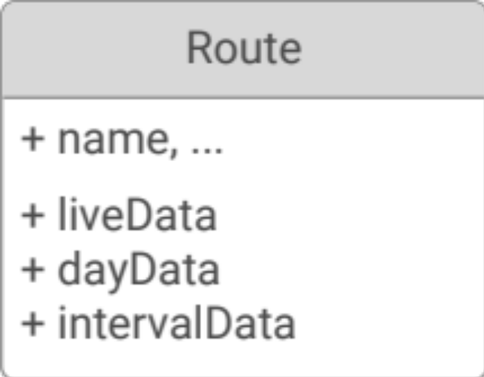
Data structuur
Inleiding – Back-end – Front-end – Demo – Conclusie
Simon Backx
Verkeerscentrum Gent
Notes:
De data structuur van een route ziet er dus versimpeld zo uit…
Stel nu dat we de huidige situatie voor Waze willen opvragen, dan kijken we eerst of deze nog niet beschikbaar is in het Route object. Dat is nog niet zo, dus gaan we het aan de API vragen en het vervolgens opslaan in het Route object...

Slide 15
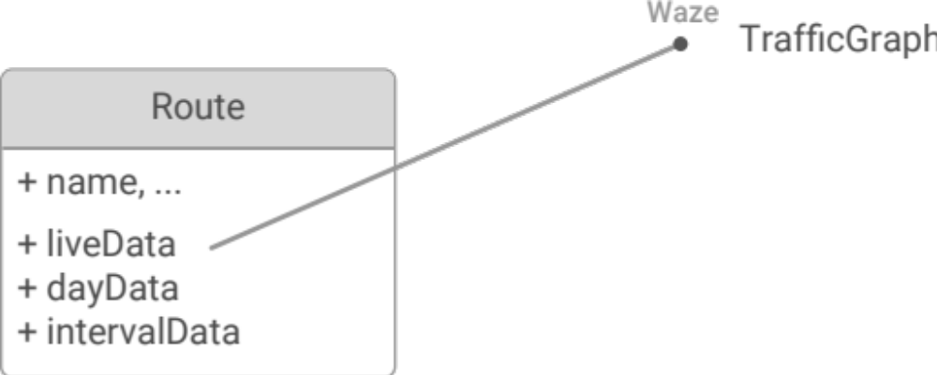
Data structuur
Inleiding – Back-end – Front-end – Demo – Conclusie
Simon Backx
Verkeerscentrum Gent
Notes:
We slaan onze data op in een TrafficGraph, die de data voorstelt die we van de server krijgen, maar deze is meestal slechts gedeeltelijk opgevuld.
Eens we om meer data vragen, door bijvoorbeeld een grafiek van de huidige situatie voor deze route op te vragen, dan zullen we dit object verder aanvullen. De volgende keer we deze grafiek openen zullen we niet meer met de REST API communiceren.

Slide 16
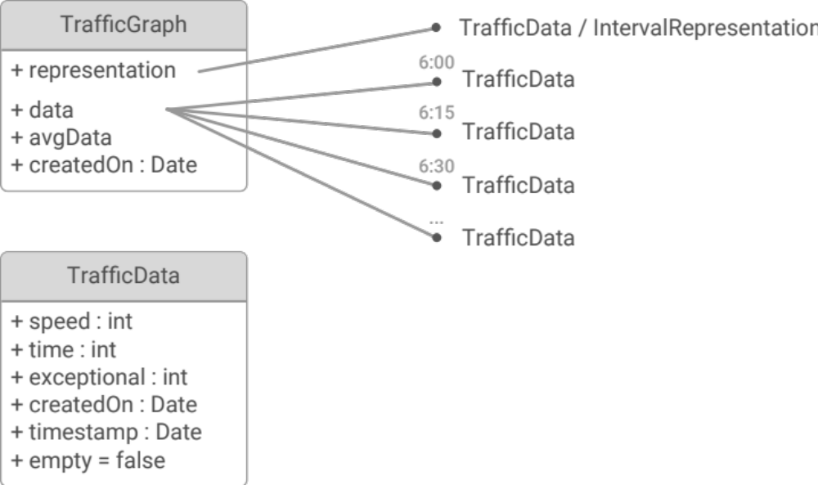
Data structuur
Inleiding – Back-end – Front-end – Demo – Conclusie
Simon Backx
Verkeerscentrum Gent
Notes:
TrafficGraph houdt ten eerste een representatie bij. Bv. De huidige situatie op dit moment in de vorm van een TrafficData object, die de snelheid en reistijd bijhoudt. En eventueel ook data per kwartier om een grafiek te kunnen tekenen.
Op de andere data ga ik nu niet verder op in.

Slide 17
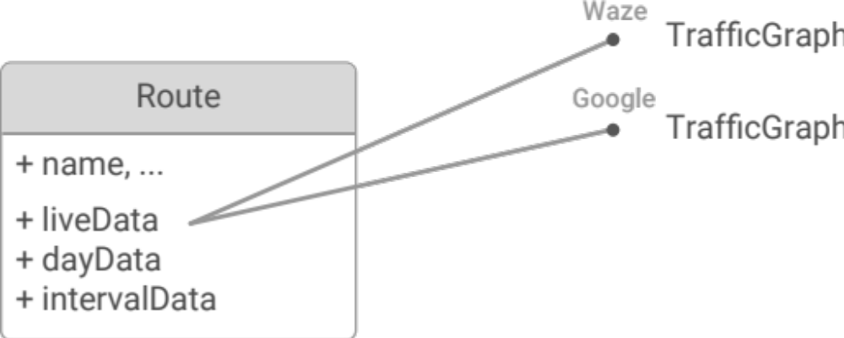
Data structuur
Inleiding – Back-end – Front-end – Demo – Conclusie
Simon Backx
Verkeerscentrum Gent
Notes:
Terug bij de route, kan het dus zijn dat we ook data van een andere provider opvragen, die slaan we er dus naast op.

Slide 18
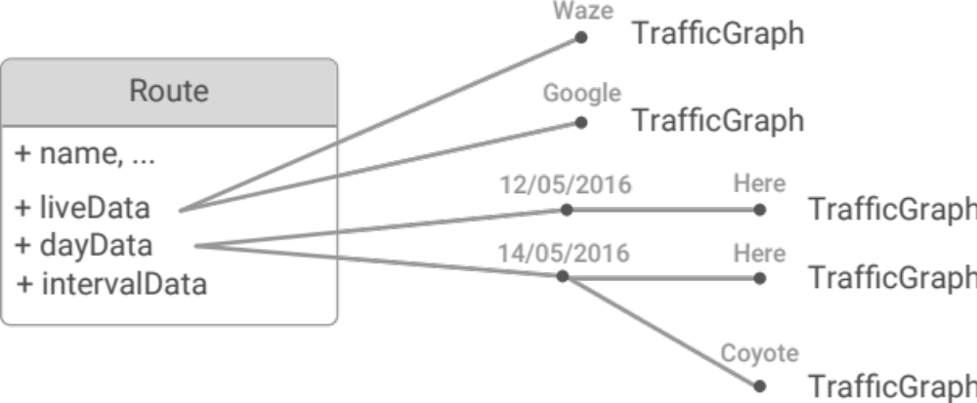
Data structuur
Inleiding – Back-end – Front-end – Demo – Conclusie
Simon Backx
Verkeerscentrum Gent
Notes:
Als we data van een bepaalde dag opvragen, doen we hetzelfde. Maar is er nog een extra vertakking voor elke dag. In het begin is deze data dus leeg, tot we iets voor het eerst opvragen. Dan kijken we of de data al bestaat, en als het niet bestaat vragen we het aan de API.

Slide 19
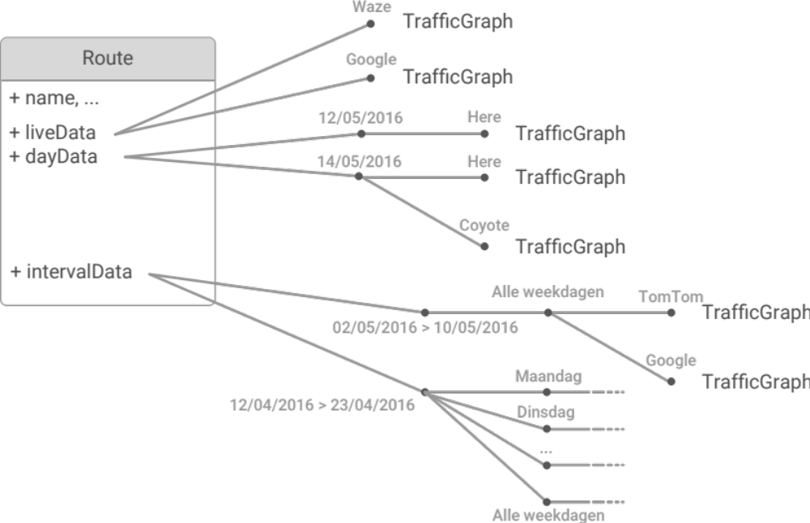
Data structuur
Inleiding – Back-end – Front-end – Demo – Conclusie
Simon Backx
Verkeerscentrum Gent
Notes:
Zo slaan we uiteindelijk ook de data op voor elk interval, waarbij we data van dezelfde dag combineren. Bijvoorbeeld voor elke maandag, zodat we alle weekdagen apart kunnen tonen op onze grafieken.

Slide 20
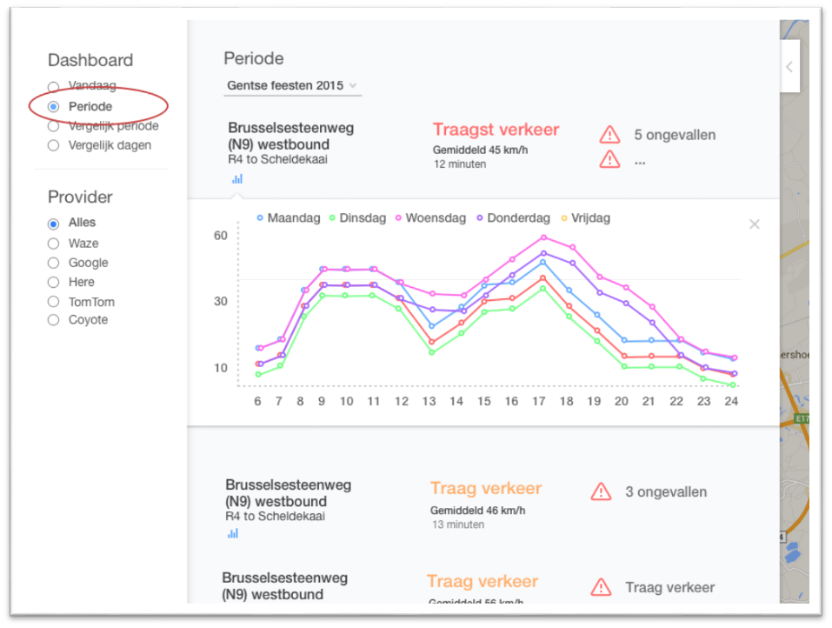
Design
Vanaf grond af aan gebouwd
  Mockups
SCSS: sass-lang.com
  Meerdere SCSS bestanden
  Comprimeren
  Nesten
  Variabelen
Vervangt CSS niet
  SCSS bestanden omgezet in één CSS bestand
Inleiding – Back-end – Front-end – Demo – Conclusie
Simon Backx
Verkeerscentrum Gent

Slide 21


4. Demo
Verkeerscentrum Gent
http://verkeer-1.bp.tiwi.be
Inleiding – Back-end – Front-end – Demo – Conclusie
Robin Weymans
Verkeerscentrum Gent

Slide 22

5. Vragen
Titel1 – titel2 – titel 3 - … - titel4
Robin Weymans
Verkeerscentrum Gent

Slide 23
6. Conclusie
Wie wijst de weg naar Gent?
Titel1 – titel2 – titel 3 - … - titel4
Robin Weymans
Verkeerscentrum Gent

